Slide 1
1
Лекция 9
Расчет магнитных цепей
ОмГУПС, Кафедра теоретической электротехники. ТОЭ-3. Лекция №9. Тэттэр А.Ю., Ковалева Т.В., Пономарев А.В.

Slide 2
Пример решения обратной задачи
2
В разветвленной магнитной цепи заданы геометрические размеры магнитопровода, значения намагничивающих сил, основная кривая намагничивания B(H).
Требуется определить магнитные потоки в ветвях магнитной цепи.
ОмГУПС, Кафедра теоретической электротехники. ТОЭ-3. Лекция №9. Тэттэр А.Ю., Ковалева Т.В., Пономарев А.В.

Slide 3
3
1. Записываем уравнения по законам Кирхгофа для трех контуров, каждый из которых включает U_{Mab}:
и для узла «a»:
ОмГУПС, Кафедра теоретической электротехники. ТОЭ-3. Лекция №9. Тэттэр А.Ю., Ковалева Т.В., Пономарев А.В.

Slide 4
4
2. Выражаем общее магнитное напряжение U_{Mab} через напряжения каждой ветви:
– для первой ветви:
– для второй ветви:
– для третьей ветви:
ОмГУПС, Кафедра теоретической электротехники. ТОЭ-3. Лекция №9. Тэттэр А.Ю., Ковалева Т.В., Пономарев А.В.

Slide 5
3. Необходимо рассчитать зависимости
5
Для этого задаемся значениями B₁, B₂, B₃ от нуля до 2 Тл.
3.1. Расчет зависимости
B₁₁
…
B_{1n}
ОмГУПС, Кафедра теоретической электротехники. ТОЭ-3. Лекция №9. Тэттэр А.Ю., Ковалева Т.В., Пономарев А.В.

Slide 6
3.2. Расчет зависимости
6
…
3.3. Расчет зависимости
…
ОмГУПС, Кафедра теоретической электротехники. ТОЭ-3. Лекция №9. Тэттэр А.Ю., Ковалева Т.В., Пономарев А.В.

Slide 7
7
4. Графическое определение магнитных потоков
ОмГУПС, Кафедра теоретической электротехники. ТОЭ-3. Лекция №9. Тэттэр А.Ю., Ковалева Т.В., Пономарев А.В.

Slide 8
Катушка и трансформатор с ферромагнитным сердечником в цепях переменного тока
8
ℓ
w – количество витков;
Ф – магнитный поток, Вб.
ОмГУПС, Кафедра теоретической электротехники. ТОЭ-3. Лекция №9. Тэттэр А.Ю., Ковалева Т.В., Пономарев А.В.

Slide 9
9
Зависимость B(H) эквивалентна зависимости Ψ(i), где B – магнитная индукция, Н – напряженность магнитного поля, Ψ – потокосцепление:
Второй закон Кирхгофа для магнитных цепей:
В рассматриваемом примере:
ОмГУПС, Кафедра теоретической электротехники. ТОЭ-3. Лекция №9. Тэттэр А.Ю., Ковалева Т.В., Пономарев А.В.

Slide 10
10
ОмГУПС, Кафедра теоретической электротехники. ТОЭ-3. Лекция №9. Тэттэр А.Ю., Ковалева Т.В., Пономарев А.В.

Slide 11
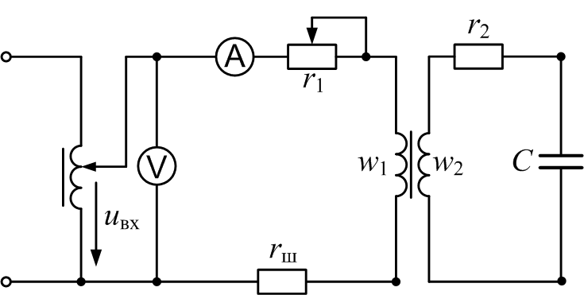
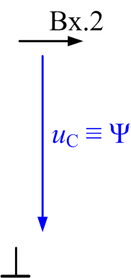
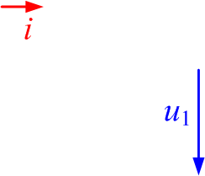
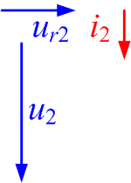

11
w₁ – исследуемая катушка;
w₂ – измерительная катушка.
ОмГУПС, Кафедра теоретической электротехники. ТОЭ-3. Лекция №9. Тэттэр А.Ю., Ковалева Т.В., Пономарев А.В.

Slide 12
12
ОмГУПС, Кафедра теоретической электротехники. ТОЭ-3. Лекция №9. Тэттэр А.Ю., Ковалева Т.В., Пономарев А.В.

Slide 13
13
При синусоидальном напряжении на катушке ток i имеет несинусоидальную форму.
ток i изменяется по синусоидальному закону
напряжение u₁ имеет несинусоидальную форму.
ОмГУПС, Кафедра теоретической электротехники. ТОЭ-3. Лекция №9. Тэттэр А.Ю., Ковалева Т.В., Пономарев А.В.

Slide 14
u₁(t ) и Ψ₁(t ) синусоидальны
14
2
3
1
4
8
0
5
6
7
0
1
2
4
3
5
6
7
8
ОмГУПС, Кафедра теоретической электротехники. ТОЭ-3. Лекция №9. Тэттэр А.Ю., Ковалева Т.В., Пономарев А.В.

Slide 15
15
При синусоидальном напряжении и ненасыщенном сердечнике ток будет мало отличаться от синусоиды.
В этом случае реальные несинусоидально изменяющиеся переменные заменяются эквивалентными им синусоидальными величинами, действующие значения которых равны действующим значениям исходных несинусоидальных переменных.
ОмГУПС, Кафедра теоретической электротехники. ТОЭ-3. Лекция №9. Тэттэр А.Ю., Ковалева Т.В., Пономарев А.В.

Slide 16
16
Такой подход при сохранении достаточной точности
упрощает расчеты;
использовать символический метод расчета;
позволяет составлять эквивалентные схемы замещения.
Переход к эквивалентным синусоидам соответствует замене реальных петель гистерезиса B(H) эквивалентными эллипсами.
ОмГУПС, Кафедра теоретической электротехники. ТОЭ-3. Лекция №9. Тэттэр А.Ю., Ковалева Т.В., Пономарев А.В.

Slide 17
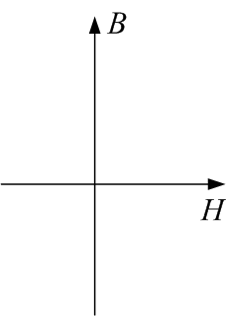
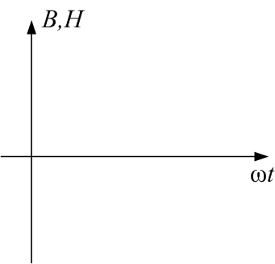

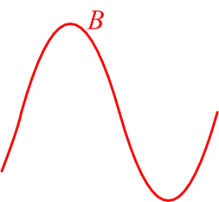

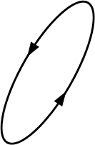
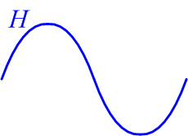

17
δ – угол потерь, определяющий мощность потерь в единице объема ферромагнетика за один цикл перемагничивания:
ОмГУПС, Кафедра теоретической электротехники. ТОЭ-3. Лекция №9. Тэттэр А.Ю., Ковалева Т.В., Пономарев А.В.

Slide 18
18
При исследовании магнитных цепей необходимо учитывать потери в материале сердечника (потери в стали) P_{ст}, которые разделяются на:
– потери на гистерезис (перемагничивание) P_{г};
– потери на вихревые токи P_{в};
ОмГУПС, Кафедра теоретической электротехники. ТОЭ-3. Лекция №9. Тэттэр А.Ю., Ковалева Т.В., Пономарев А.В.

Slide 19
19
где – коэффициент, зависящий от материала сердечника;
f – частота;
B_{m} – амплитуда магнитной индукции;
n – степень, зависящая от B_{m}.
где – коэффициент, зависящий от материала сердечника.
ОмГУПС, Кафедра теоретической электротехники. ТОЭ-3. Лекция №9. Тэттэр А.Ю., Ковалева Т.В., Пономарев А.В.

Slide 20
20
Обычно в справочниках указываются удельные потери в ваттах на килограмм массы сердечника (Вт/кг), которые определяются экспериментально.
ОмГУПС, Кафедра теоретической электротехники. ТОЭ-3. Лекция №9. Тэттэр А.Ю., Ковалева Т.В., Пономарев А.В.

Slide 21
21
Катушка с ферромагнитным сердечником
Используем упрощенную модель катушки, в которой магнитный поток Ф_{общ} разделяется на две части:
основной поток Ф (замыкается по сердечнику);
поток рассеяния Ф_{s} (замыкается по воздуху, сцеплен со всеми витками катушки).
При этом Ф >> Ф_{s}.
Этим потокам соответствуют потокосцепления
ОмГУПС, Кафедра теоретической электротехники. ТОЭ-3. Лекция №9. Тэттэр А.Ю., Ковалева Т.В., Пономарев А.В.

Slide 22
22
ОмГУПС, Кафедра теоретической электротехники. ТОЭ-3. Лекция №9. Тэттэр А.Ю., Ковалева Т.В., Пономарев А.В.

Slide 23
23
L_{s} =const – индуктивность рассеяния;
– напряжение, компенсирующее ЭДС, наводимую в катушке потоком Ф;
– ЭДС, наводимая в катушке потоком Ф.
ОмГУПС, Кафедра теоретической электротехники. ТОЭ-3. Лекция №9. Тэттэр А.Ю., Ковалева Т.В., Пономарев А.В.

Slide 24
24
Схема замещения
r
L_{S}
a
b
c
b_{Ф}
g_{СТ}
d
ОмГУПС, Кафедра теоретической электротехники. ТОЭ-3. Лекция №9. Тэттэр А.Ю., Ковалева Т.В., Пономарев А.В.

Slide 25
r
L_{S}
25
a
b
c
b_{Ф}
g_{СТ}
d
Ток катушки содержит две составляющие:
– намагничивающую , отстающую от на ;
– , соответствующую потерям в стали и совпадающую по фазе с .
ОмГУПС, Кафедра теоретической электротехники. ТОЭ-3. Лекция №9. Тэттэр А.Ю., Ковалева Т.В., Пономарев А.В.

Slide 26
r
L_{S}
26
a
b
c
Допустим
b_{Ф}
g_{СТ}
d
Поэтому
ОмГУПС, Кафедра теоретической электротехники. ТОЭ-3. Лекция №9. Тэттэр А.Ю., Ковалева Т.В., Пономарев А.В.

Slide 27
27
Векторная диаграмма
Откладываем в масштабе магнитный поток , токи
Затем, начиная с точки d, напряжения на элементах схемы.
ОмГУПС, Кафедра теоретической электротехники. ТОЭ-3. Лекция №9. Тэттэр А.Ю., Ковалева Т.В., Пономарев А.В.

Slide 28
28
Катушка – нелинейный элемент, поэтому параметры ее схемы замещения зависят от величины приложенного напряжения (протекающего тока).
Существуют таблицы или кривые, определяющие при заданной частоте зависимости удельной мощности потерь P₀ и удельной намагничивающей мощности Q₀ от амплитуды магнитной индукции B_{m}.
Зная массу магнитопровода G при заданном значении Ф можно определить:
– мощность потерь в стали;
– намагничивающая мощность.
ОмГУПС, Кафедра теоретической электротехники. ТОЭ-3. Лекция №9. Тэттэр А.Ю., Ковалева Т.В., Пономарев А.В.

Slide 29
29
Из схемы замещения при заданных Ф, f, w находятся параметры g_{ст} и b_{Ф}:
Индуктивность рассеяния L_{s} и потери в проводах катушки (потери в меди) r можно определить опытным путем.
ОмГУПС, Кафедра теоретической электротехники. ТОЭ-3. Лекция №9. Тэттэр А.Ю., Ковалева Т.В., Пономарев А.В.

Slide 30
30
Определение параметров катушки опытным путем
Дано:
Измеряем:
W
А
V
~
ОмГУПС, Кафедра теоретической электротехники. ТОЭ-3. Лекция №9. Тэттэр А.Ю., Ковалева Т.В., Пономарев А.В.

Slide 31
31
1. r – измеряется омметром или на постоянном токе при помощи амперметра и вольтметра.
определяется
ОмГУПС, Кафедра теоретической электротехники. ТОЭ-3. Лекция №9. Тэттэр А.Ю., Ковалева Т.В., Пономарев А.В.

Slide 32
32
r
L_{S}
a
b
c
b_{Ф}
g_{СТ}
d
ОмГУПС, Кафедра теоретической электротехники. ТОЭ-3. Лекция №9. Тэттэр А.Ю., Ковалева Т.В., Пономарев А.В.

Slide 33
33
r
L_{S}
a
b
c
b_{Ф}
g_{СТ}
d
ОмГУПС, Кафедра теоретической электротехники. ТОЭ-3. Лекция №9. Тэттэр А.Ю., Ковалева Т.В., Пономарев А.В.

